Slide 1
CONVERSION FACILE !
Ceci est une méthode « maison » pour ne pas se tromper dans les conversions de mesures.

Slide 2
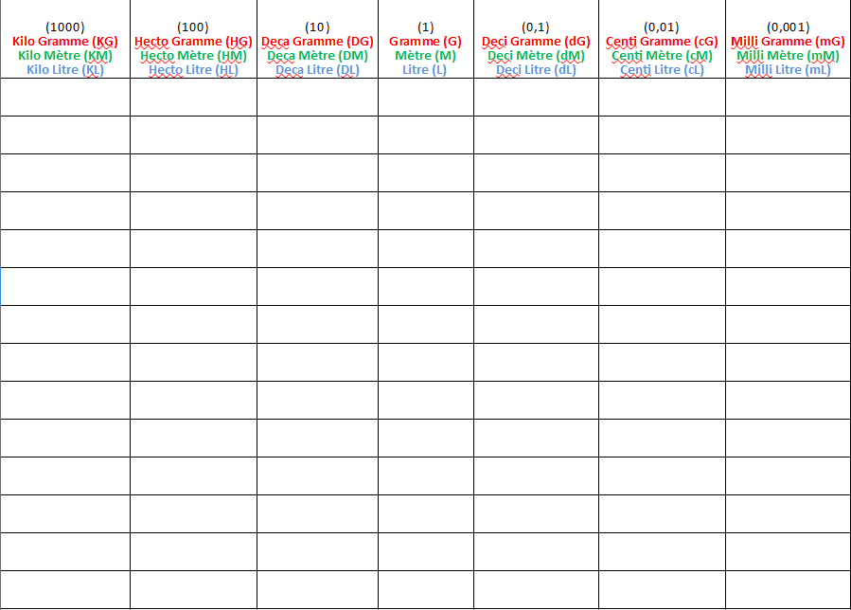
Voyons notre base de travail !

Slide 3
-Les colonnes représentent les UNITÉS
-Les lignes représentent les VALEURS
Une UNITÉ est la mesure conceptuelle d’une entité physique. Elle se caractérise par ses multiples et sous-multiples. Par exemple, un caillou ou un rocher « pèse » une certaine VALEUR (poids) différente, l’un léger, l’autre lourd, que l’on exprime via les unités.

Slide 4
Convertir sert à se repérer par comparaison intelligible et applicable dans la vie de tous les jours. C’est une base et il y a une méthode pour ne jamais se tromper, que je vais maintenant vous expliquer.

Slide 5
ENONCÉ

Slide 6
Prenons pour nos exemple les litres (c’est la même chose pour les grammes et les mètres). Ce pourrait être valide pour tout ce qui est sur une « base 10 »

Slide 7
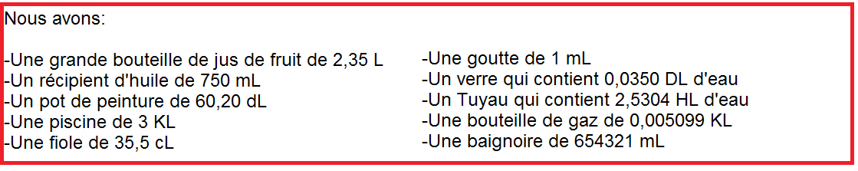

Slide 8
Nous voyons que nous avons à faire à de liquides. Les UNITÉS sont les litres (L), les milli-litres (mL), les Kilo-litres (KL) et les autres multiples, tels que définis dans les colonnes du tableau. Bien. Maintenant, passons à la pratique !

Slide 9
Le jeu :) est de reporter les informations textes sur le tableau, suivant plusieurs règles que nous allons détailler ici, pas à pas.

Slide 10
1ère règle :
Pour un nombre AVEC VIRGULE, le chiffre à GAUCHE le plus « proche » de la virgule (le dernier avant la virgule, sur la gauche, donc) doit être dans la case qui correspond à l’UNITÉ. Il faut inscrire la VIRGULE en bas à droite de cette case. Ensuite, il faut remplir les cases de gauche à droite adjacentes « normalement ». Faisons l’exemple sur les jus de fruits (2,35 L)

Slide 11
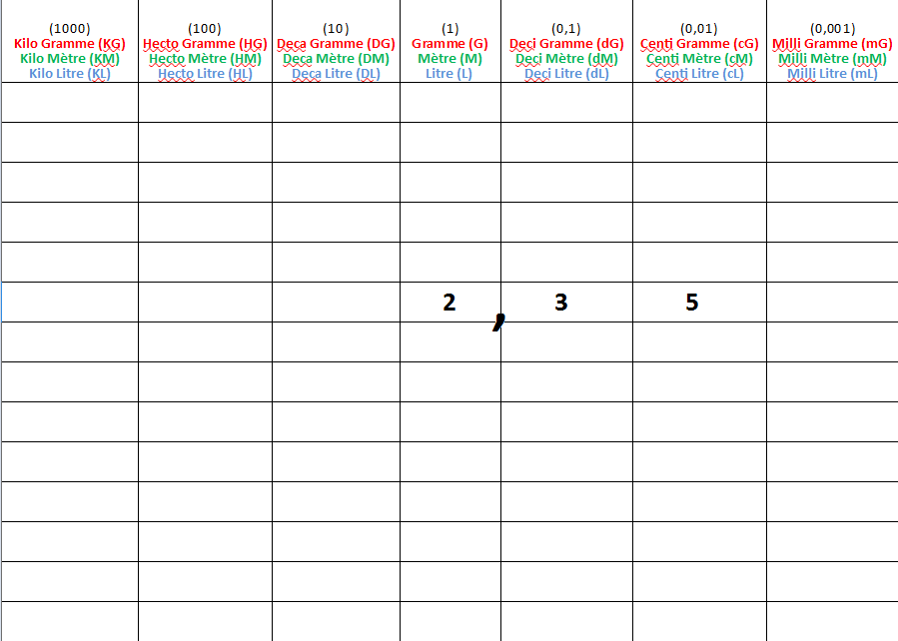

Slide 12
2ème règle :
Pour un nombre SANS VIRGULE, le dernier chiffre à droite, doit être placé dans la case qui correspond à l’UNITÉ. Ajoutons la baignoire :

Slide 13
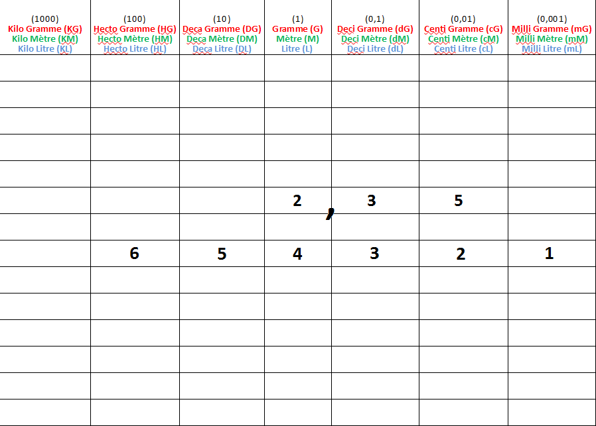

Slide 14
3ème règle :
On remplit toutes les cases vides sur la ligne par des 0

Slide 15
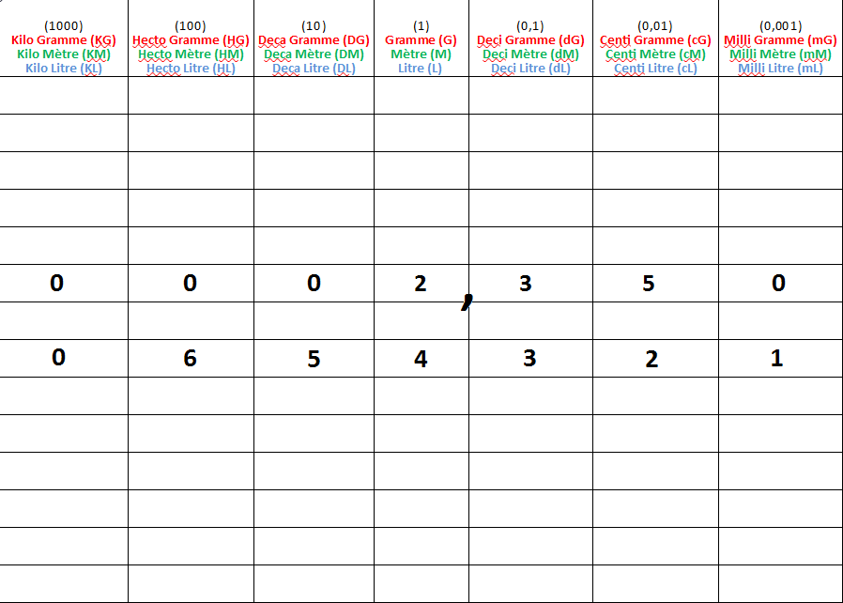

Slide 16
Voilà, les règles sont claires, amusons-nous, convertissons !
Disons que je veuille savoir combien représente la bouteille de jus de fruit en centi-litres, puis la baignoire en Kilo-litres?

Slide 17
Pour connaître une UNITÉ correspondante PLUS GRANDE ou PLUS PETITE, on déplace la virgule sur le trait inférieur droit de la case de l’UNITÉ correspondante.

Slide 18
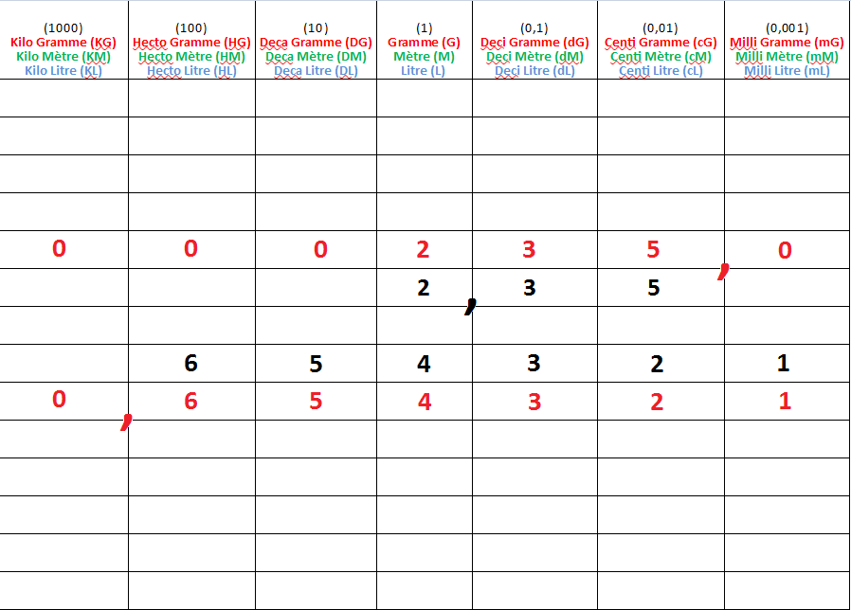

Slide 19
Et voilà ! J’ai 235 centi-litres de jus de fruit et 0,654321 kilo-litres d’eau dans ma baignoire.

Slide 20
Le verre de 0,0350 DL, je veux le convertir en ml ? Allez !

Slide 21
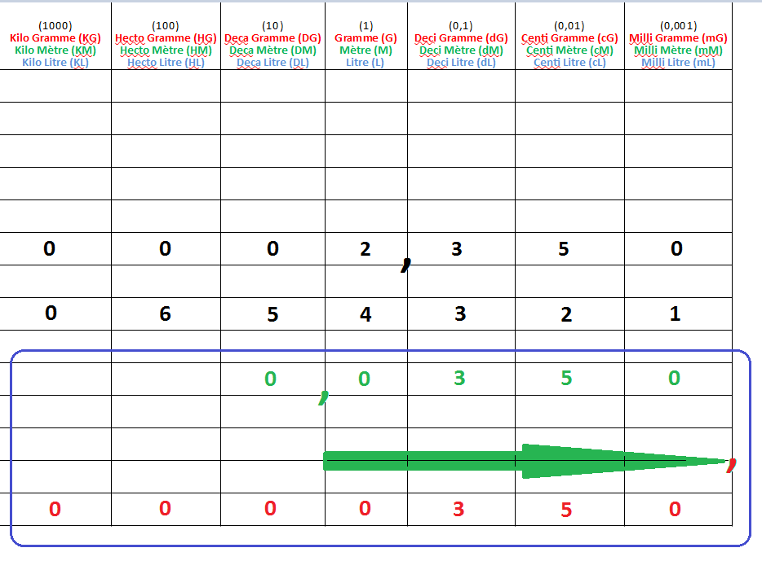

Slide 22
J’ai 350 ml dans mon verre.
Un exemple inverse, simple ?
La goutte de 1 mL en Hecto-litre :

Slide 23
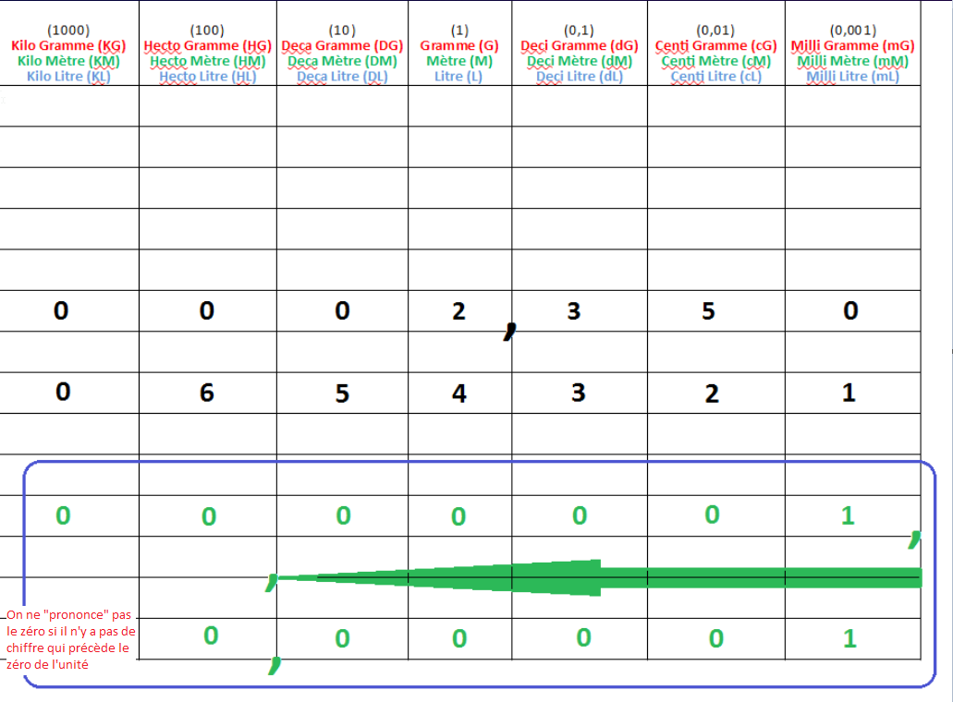

Slide 24
1 mL de liquide en fait donc 0,00001 Hecto-litre.

Slide 25
Et admettons que nous voulons faire des calculs : J’ai 3 cL d’un liquide et je veux le mélanger avec 0,025 L d’un autre liquide. Combien vais-je avoir en tout ? Il suffit de convertir soit le cL en L soit l’inverse, mais une fois que toutes les valeurs sont au même niveau, c’est simple :

Slide 26
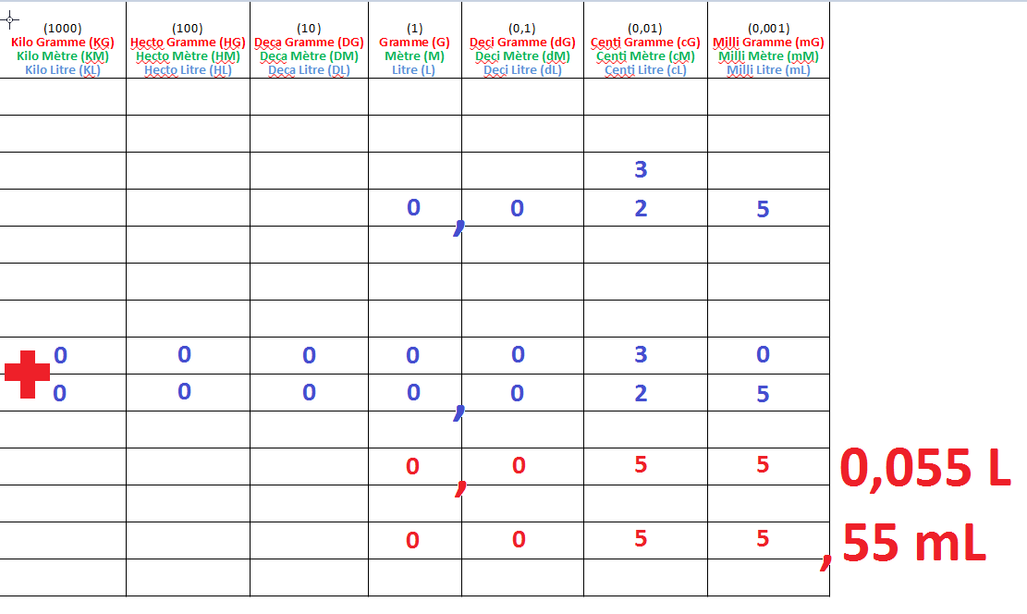

Slide 27
Si j’ai 0,99 kL mélangés à 65072 cL et que je veux en soustraire 1050,25 L ?

Slide 28
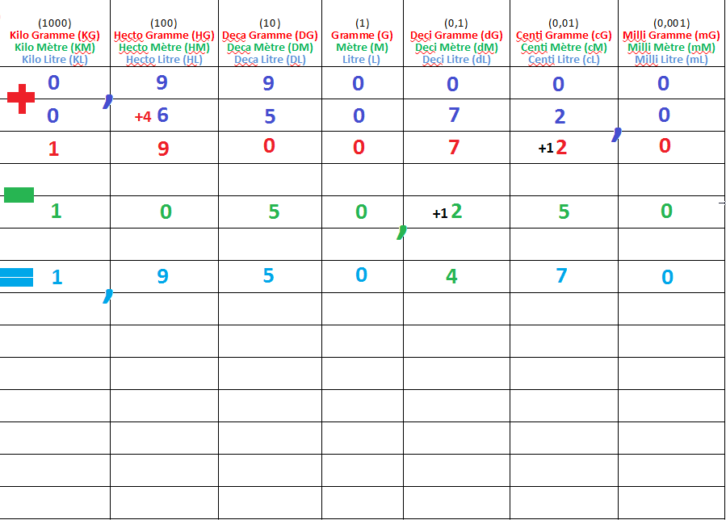

Slide 29
Et voilà, je sais que :
J’ai 1,950470 kilo-litres,
Ou
19504,70 Decilitres,
19050470 mL,
19,50470 Hecto-litres
Etc.
En réalité, j’ai pratiquement 2 tonnes, d’eau :)
Passez maintenant du litre à gramme, sachant qu’un litre d’eau pèse un kilogramme. Bonne chance :)

Slide 30
Merci d’avoir suivi !
sanglinsain@gmail.com

